Slide 1
Semantisatieverhaal: Ik zag zo’n leuk filmpje op internet. Het is al veelvuldig bekeken. Het is al vaak bekeken. Misschien heb jij het ook al gezien. Op het filmpje zie je 2 huisdieren die dól op elkaar zijn. Ik vind het knap als je dat kunt presteren. Presteren betekent iets voor elkaar krijgen, een taak goed uitvoeren. Die twee huisdieren zijn namelijk een hond en een kat! Ik vind het knap als je het voor elkaar krijgt, als je presteert, om een hond en een kat dol op elkaar te laten zijn. Ja echt, ik vind dat een prestatie. Een hond in combinatie met een kat, een hond samen met een kat, geeft meestal problemen. Je kunt ermee experimenteren, je kunt het uitproberen, maar eigenlijk weet je al hoe het zal gaan: ze krijgen ruzie. Maar deze hond en kat niet. Het zijn daadwerkelijk dikke vrienden. Daadwerkelijk betekent écht. Het zijn echt dikke vrienden. Kijk zelf maar eens: (klik) Heb je dat tuigje gezien dat de hond droeg? (klik). Mooi hoe ze dat tuigje konden toepassen voor het dragen van de kat, hoe ze het konden gebruiken als de kat moe was van het lopen. Toepassen betekent gebruiken. Een kat heeft minder energie dan een hond. De kat kan maar een beperkte afstand afleggen. Beperkt betekent klein of verminderd. De hond kan nog veel verder door lopen, bijna onbeperkt! Die hond heeft een groter bereik dan de kat. Het bereik is de afstand die het kan afleggen zonder tussendoor energie toe te voegen. Dat zeggen ze trouwens ook vaak over auto’s. Er zijn auto’s waarmee je ver kunt rijden zonder tussendoor te hoeven tanken. Dat zijn auto’s met een groot bereik. De afstand die een voertuig kan afleggen zonder tussendoor energie aan het voertuig toe te voegen. Ik vind het een mooi tuigje en heb zoiets nog nooit in de winkel gezien. Ik vind het wel een goed idee als het op de markt komt. Als het te koop is. Op de markt brengen betekent te koop zijn. Als het dan inclusief riem is, als het met een riem erbij is, vind ik dat een mooi cadeau om aan iemand te geven. Wie heeft er ook een hond en een kat? Zijn die ook daadwerkelijk dikke vrienden met elkaar?

Slide 2
Mariët Bolding-Koster Gerarda Das
Mandy Routledge
Francis Vrielink
Week 42 – 13 oktober 2020
Niveau B

Slide 3
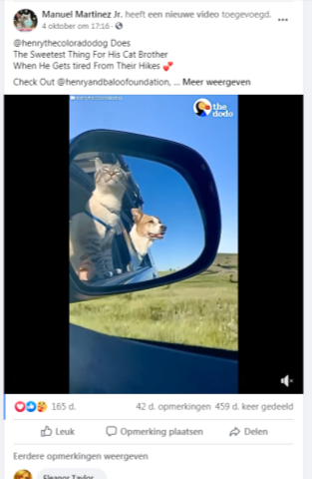
veelvuldig

Slide 4
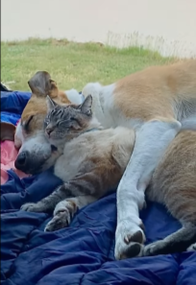
de prestatie
Notes:
Bron: jako-o.com

Slide 5
in combinatie met

Slide 6
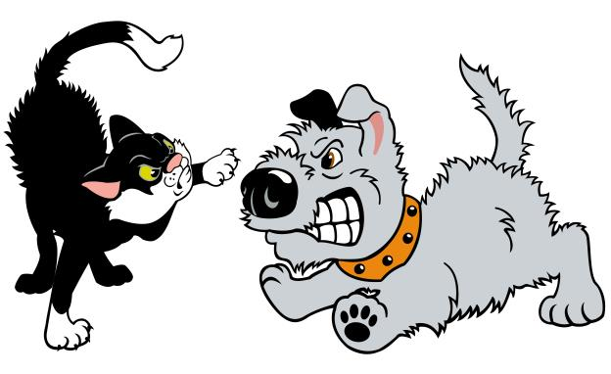
experimenteren

Slide 7
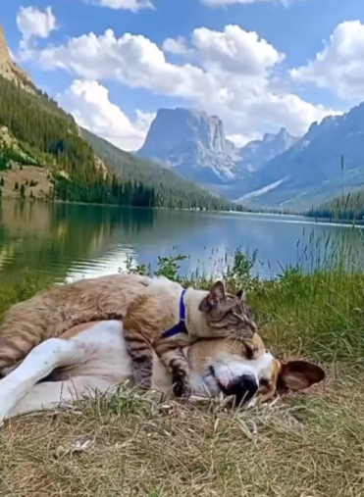
daadwerkelijk

Slide 8
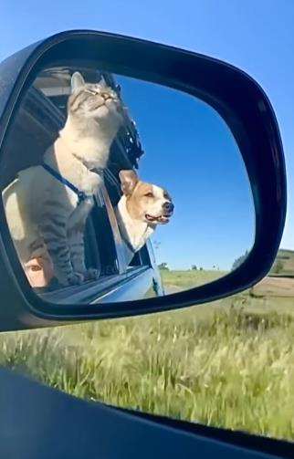
https://www.facebook.com/100000499583476/videos/4005400346153245/

Slide 9
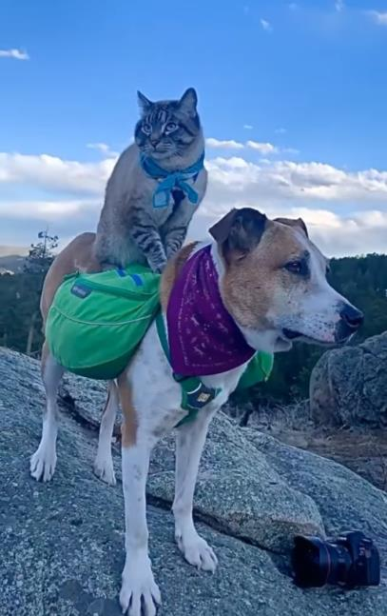

Slide 10
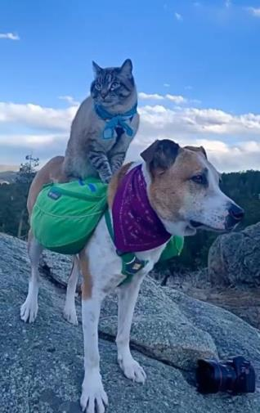
toepassen

Slide 11
beperkt

Slide 12
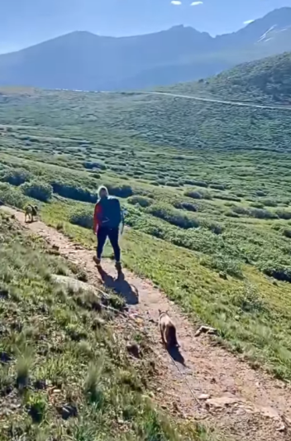
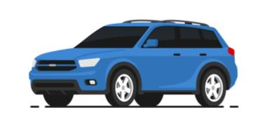
het bereik

Slide 13
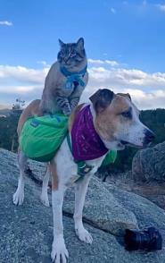
op de markt komen

Slide 14
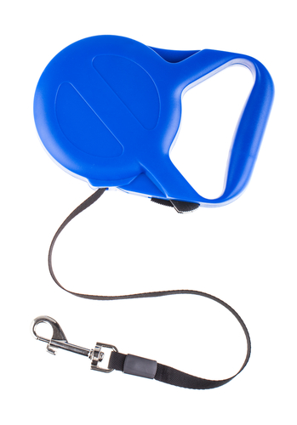
inclusief

Slide 15
Op de woordmuur:

Slide 16
inclusief
exclusief
= met…erbij, meegerekend
Het tuigje is inclusief hondenriem.
= zonder…erbij,
niet meegerekend
Het tuigje is exclusief hondenriem. Die krijg je er niet bij.

Slide 17
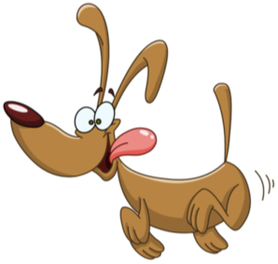
beperkt
onbeperkt
= klein, verminderd
De kat kan een beperkte afstand lopen. Dan is hij moe.
= groot, eindeloos
De hond kan onbeperkt wandelen voordat hij moe wordt.

Slide 18
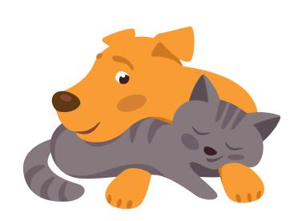
mogelijk
daadwerkelijk
= misschien
Mogelijk worden ze nog vrienden.
= het is echt zo
Zij zijn daadwerkelijk dikke vrienden.

Slide 19
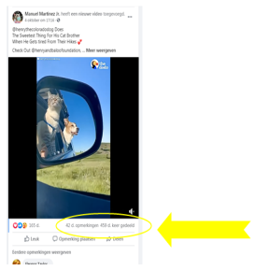
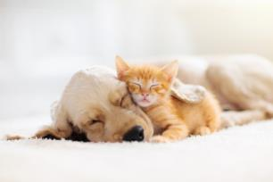
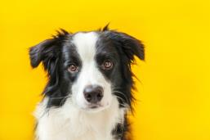
200 x bekeken
6 x bekeken
459.000 x bekeken
veelvuldig
regelmatig
= vaak
amper

Slide 20
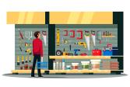
het assortiment
= wat er allemaal te koop is
op de markt komen
= te koop zijn
de hype
de aanbieding
= wat in de mode is, de rage

Slide 21
de motivatie
= de wil om iets te doen
presteren
= iets voor elkaar krijgen, een taak goed uitvoeren
de prestatie
trots zijn

Slide 22
zuinig
= met zo min mogelijk geld / energie / tijd, en zoveel mogelijk resultaat
het bereik
= de afstand die een voertuig kan afleggen zonder tussendoor energie aan het voertuig toe te voegen
duurzaam
= het gaat lang mee

Slide 23
in combinatie met = samen met
Het was een hond in combinatie met een kat.

Slide 24
experimenteren =
uitproberen
Een hond en een kat samen in huis nemen. Je kunt ermee experimenteren, maar vaak wordt het ruzie.
toepassen =
gebruiken
Leuk hoe ze het tuigje van de hond konden toepassen voor het dragen van de kat.

